Slide 1
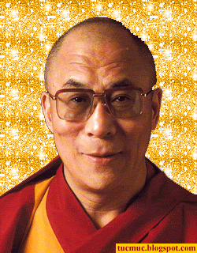
Духовные наставники
УМК «Школа России» уроки по ОМРК 4 класс, составила Родина Наталья Сергеевна учитель начальных классов МБОУ ЕСШ №8 г. Елизово, Камчатский край
2017 г.

Slide 2
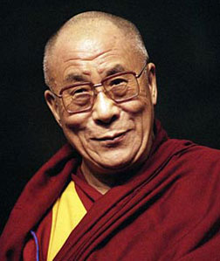
Лама – священнослужитель в буддизме
При рождении ребенка лама дает имя новорожденному, предсказывает его судьбу и награждает талисманом.

Slide 3
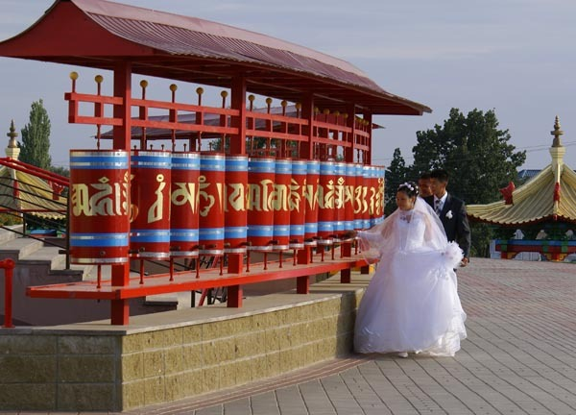
Во время свадьбы проводит обряд поклонения, сверяет гороскопы, назначает благоприятный для торжества день.

Slide 4
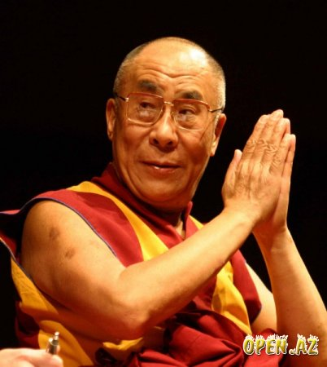
Далай-лама XIV, Тэнцзин Гьямцхо, является духовным лидером тибетского народа и буддистов-ламаистов во всех странах.

Slide 5
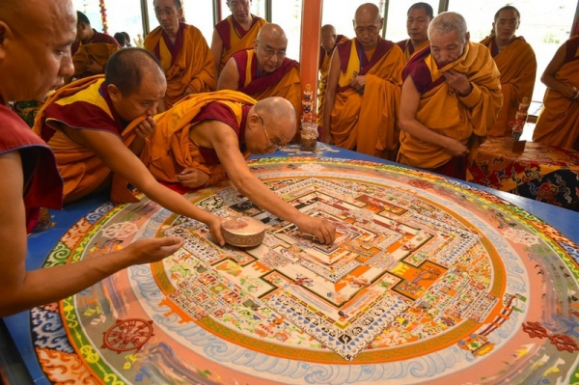
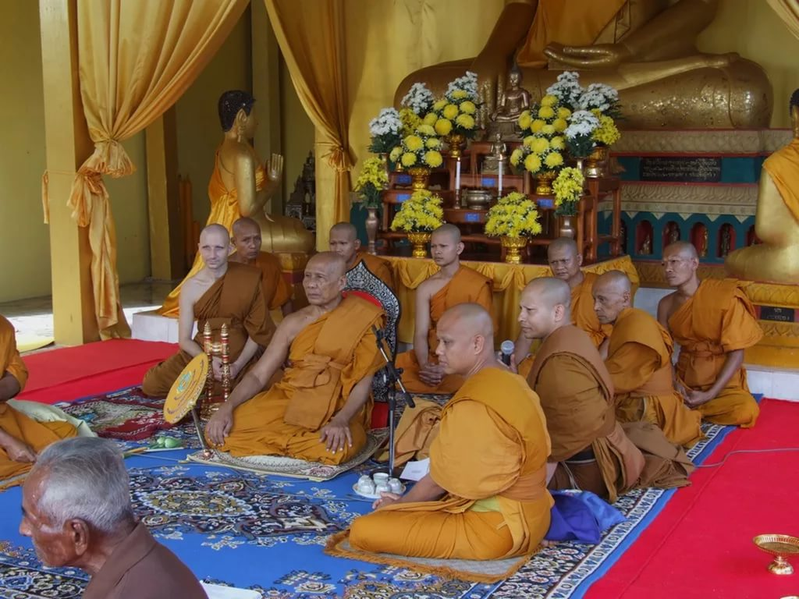
Буддисты верят, что Далай-ламы являются воплощениями на земле Бодхисаттвы Сострадания; они рождаются здесь, чтобы служить людям.

Slide 6
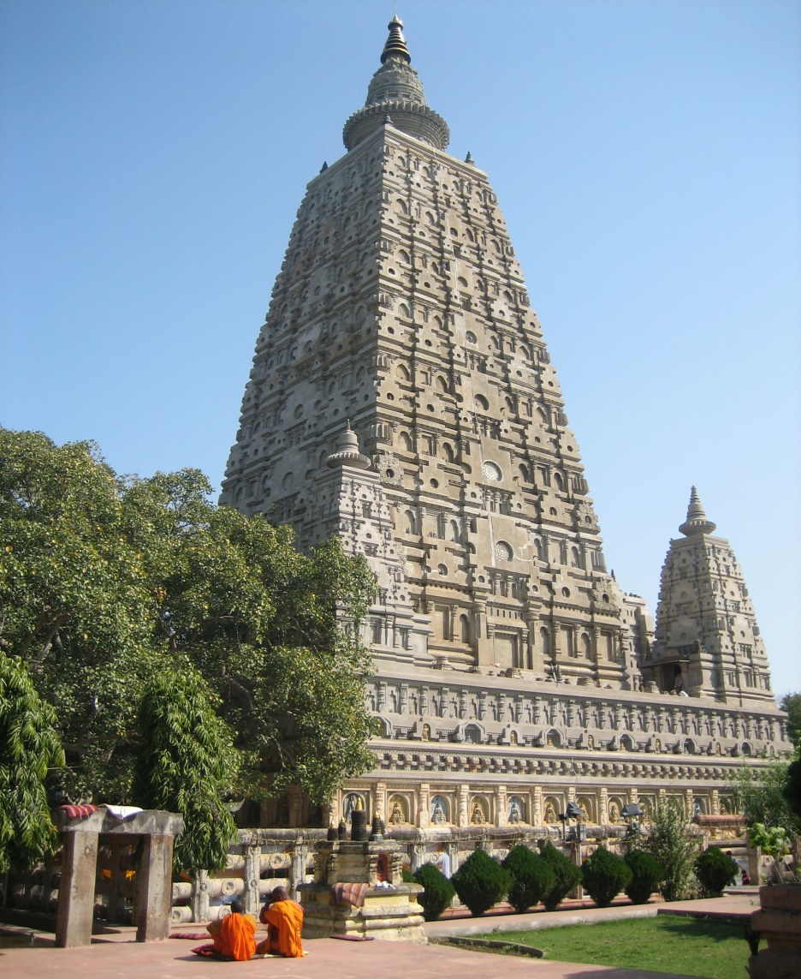
Священные сооружения буддизма

Slide 7
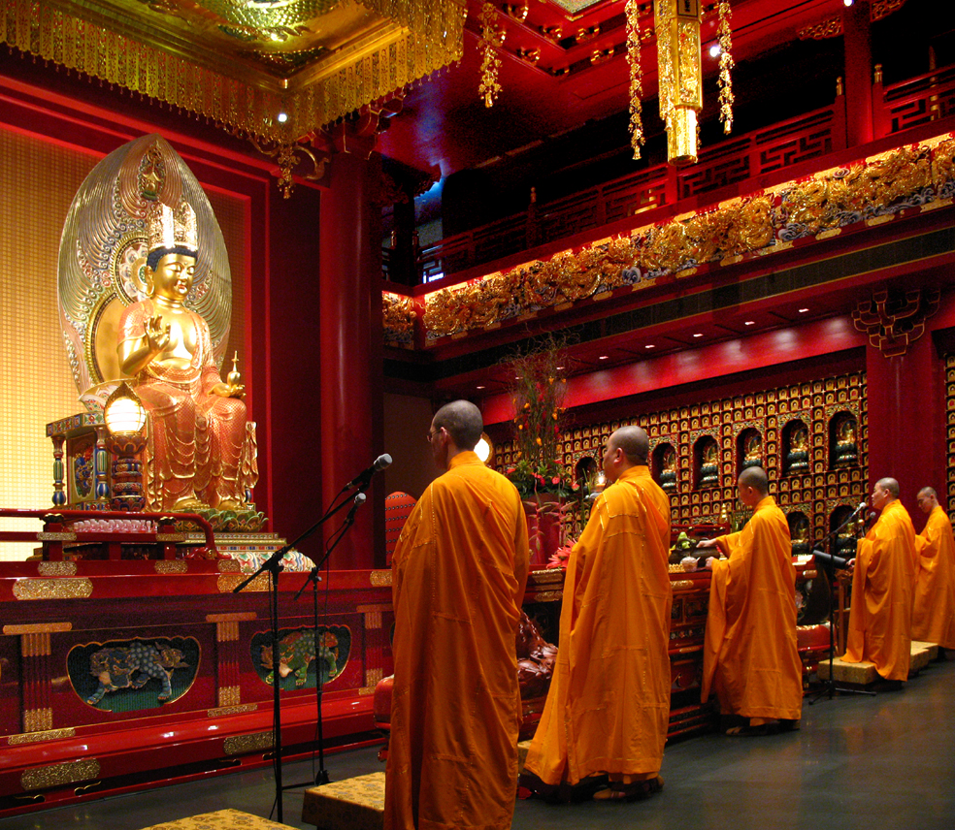
БУДДИЙСКИЕ МОНАСТЫРИ
Буддийский монастырь - сложный комплекс с храмом, ступами, пирамидами – местами захоронения святых или священных предметов,

Slide 8
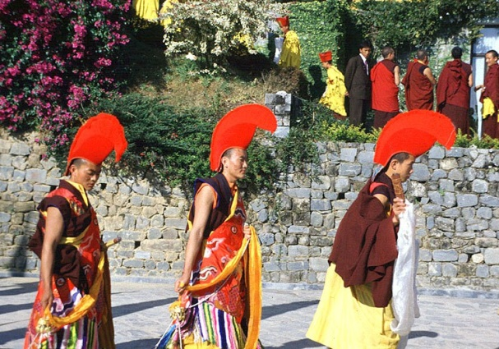
постройками для проживания монахов, столовыми, философскими школами, со специальными залами для занятий медитацией и др.

Slide 9
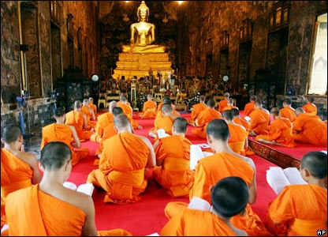
Каждый монах должен соблюдать 308 правил, которые дважды в месяц зачитываются на общем собрании. Для этого все монахи собираются в зале Будды, а послушники – в соседнем.

Slide 10
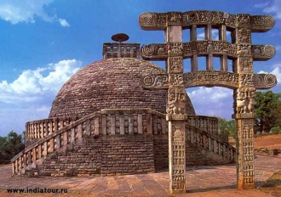
Основное культовое сооружение буддистов -
СТУПА (возникло в Древней Индии).
Ступа первоначально представляла собой холм земли, курган над захоронением.

Slide 11
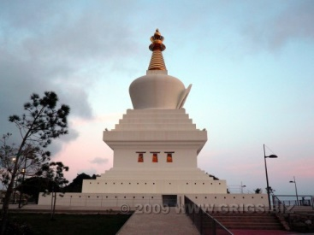
Чтобы сохранить холм в период дождей, его стали обкладывать камнем, возводили на постаменте, на вершине помещали реликварий кубической формы - ХАРМИКА

Slide 12
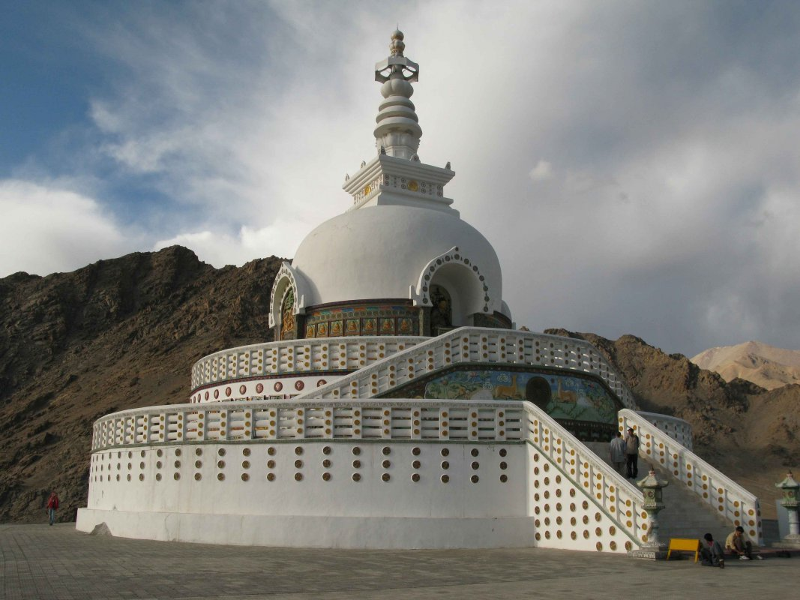
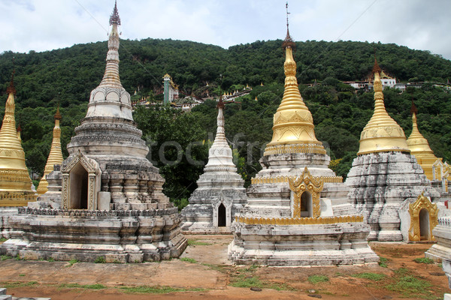
и шпиль-ЯШТИ - увенчанный дисками-зонтиками -
ЧХАТРА, ТХИ.
Ступа - модель Вселенной
с. 159

Slide 13
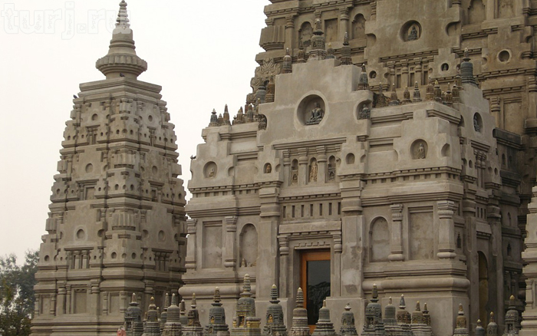
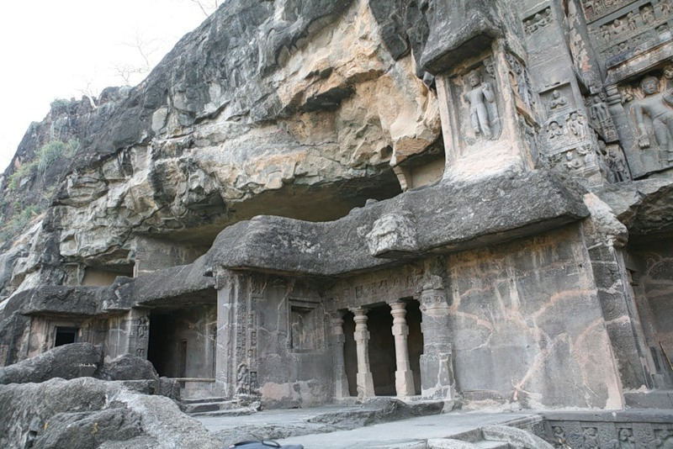
Слово "дуган (‘duskhang)" означает "дом собраний". Так стали называться буддийские храмы в Тибете, которые располагались либо на территории крупных монастырей, либо украшали своей красотой окрестные скалы и долины.
с. 160-161

Slide 14
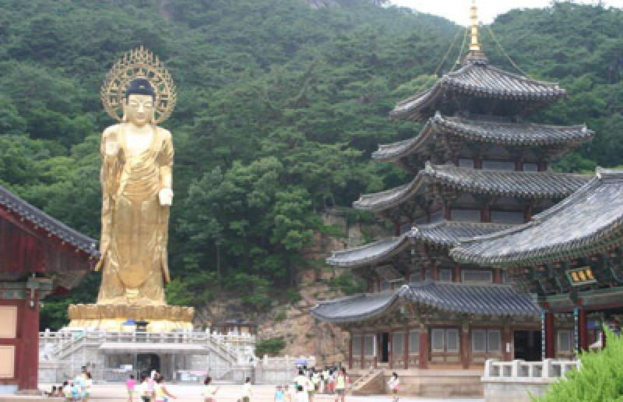
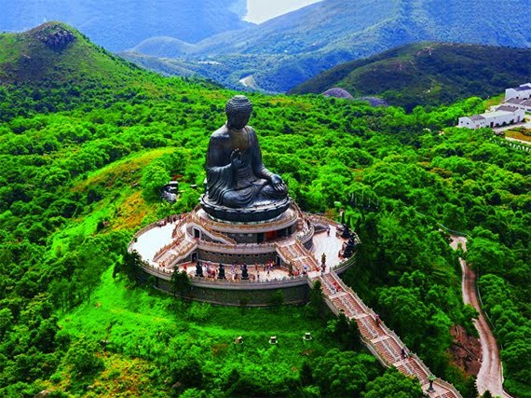
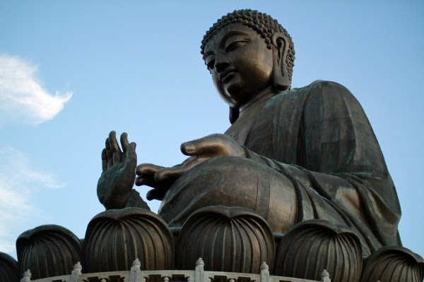
Тяньтань Будда, известен также как Большой Будда – большая бронзовая статуя Будды, расположена в Гонконге, на острове Лантау, вблизи монастыря По Лин.

Slide 15
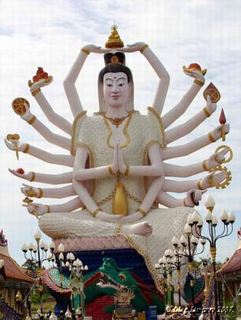
С древнейших времен существует традиционный скульптурный образ тысячерукого Будды

Slide 16
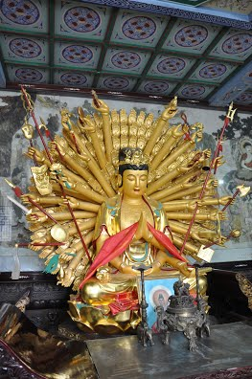
Будда сидит на цветке лотоса, вокруг его головы и плеч, как ореол, взметается тысяча рук , в открытых ладонях которых изображена соответственно тысяча глаз.

Slide 17
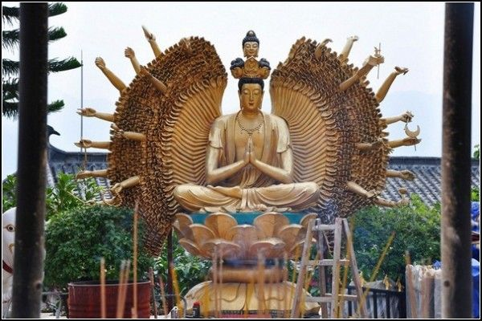
Социальный смысл этого религиозного образа таков: Будда имеет тысячу глаз для того, чтобы видеть все несправедливости, свершаемые на земле, и тысячу рук, чтобы протянуть руку помощи всем страждущим, отвести от них горе и несчастье.

Slide 18
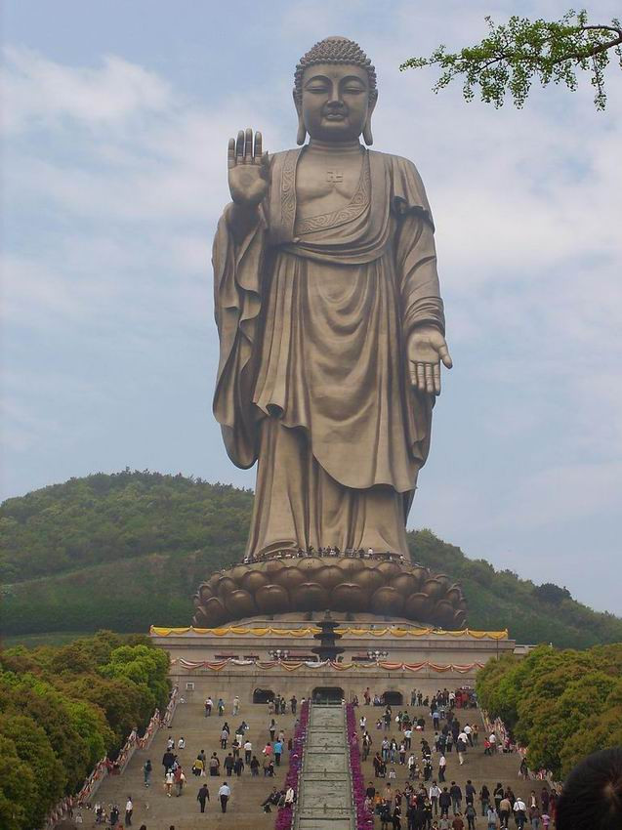
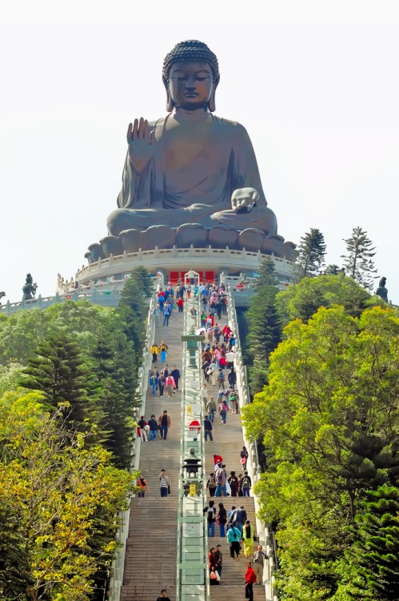
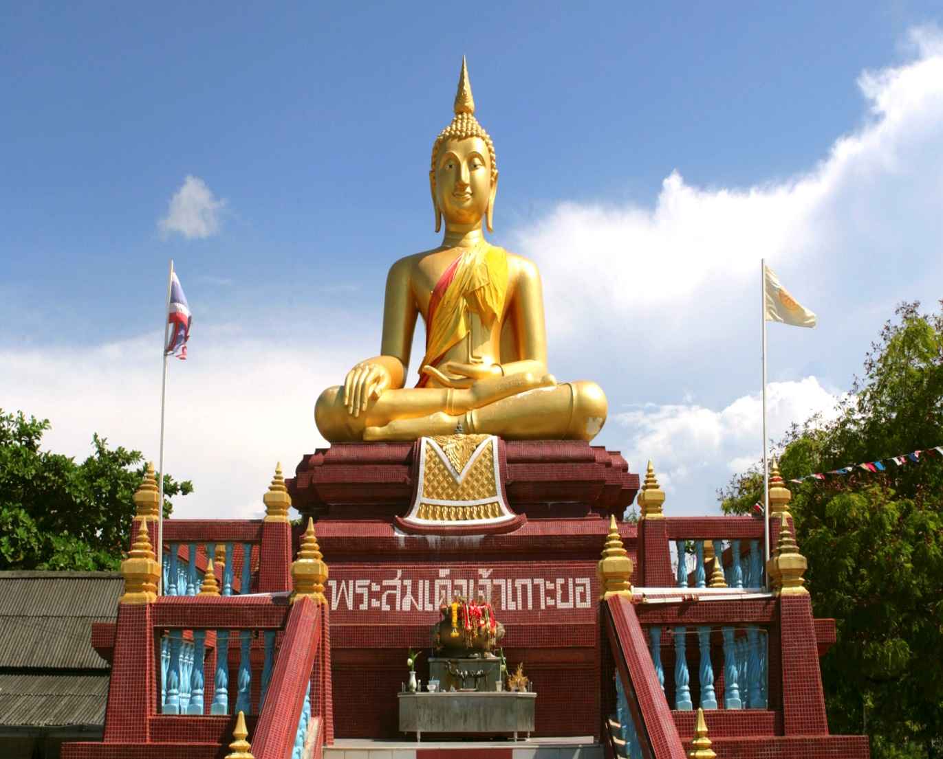
Статуя Будды символизирует гармонию отношений между человеком и природой, между людьми и религией.

Slide 19
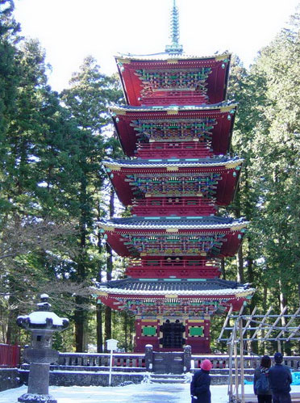
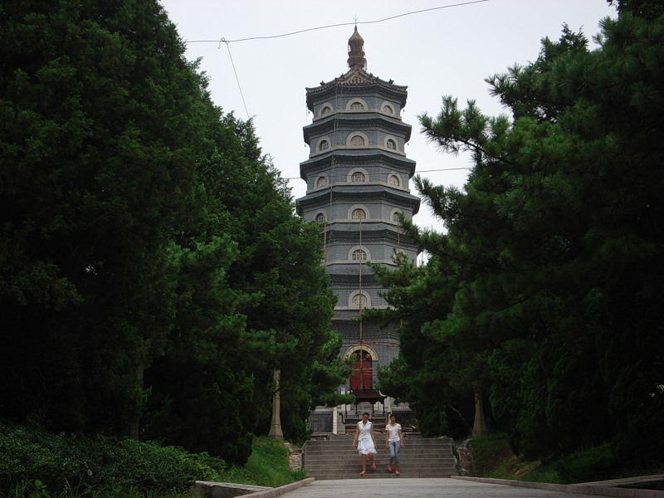
Пагода предназначена для хранения останков земного тела Будды. Кофукудзи, Нара (Япония)

Slide 20
В святых местах много и нечисти. Китайская мудрость
Всё счастье, которое есть в мире, происходит от желания счастья другим.
Всё страдание которое есть в мире, происходит от желания счастья себе.
(Шантидева)
Очень, очень трудно помочь другим, если не можешь помочь себе!
(Миларепа)

